Slide 1
Chapter 07. 메뉴와 대화상자

Slide 2
01 메뉴
02 토스트
03 대화상자

Slide 3
메뉴를 작성하고 사용하는 방법을 익힌다.
토스트의 다양한 출력 방법을 알아본다.
대화상자의 사용법을 익힌다.

Slide 4
01
메뉴

Slide 5
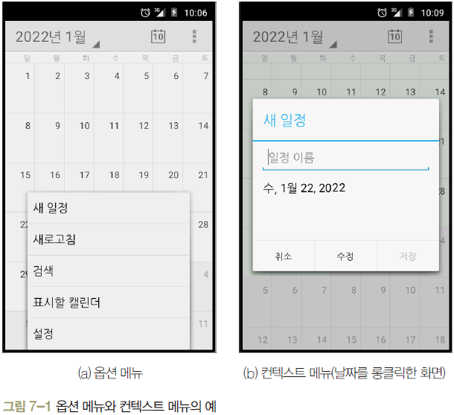
0. 메뉴
메뉴의 종류
옵션 메뉴(option menu)
컨텍스트 메뉴(context menu)

Slide 6
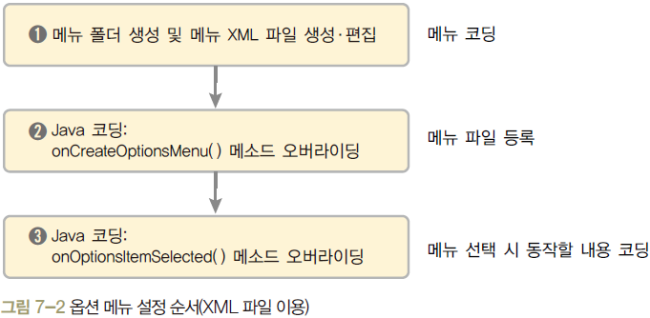
1. XML을 이용한 옵션 메뉴
메뉴 XML 파일을 이용한 방식

Slide 7
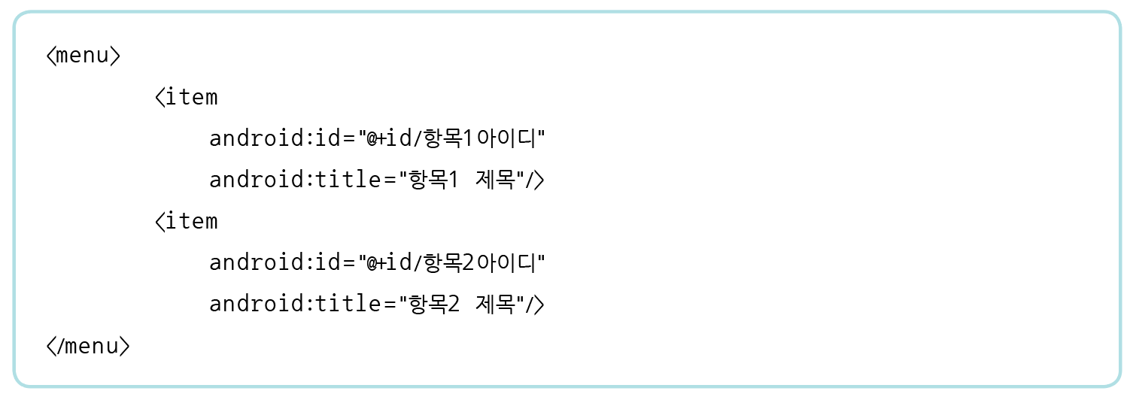
1. XML을 이용한 옵션 메뉴
메뉴 XML 파일 형식

Slide 8
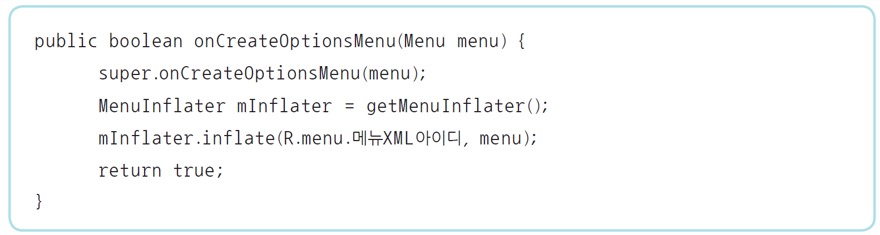
1. XML을 이용한 옵션 메뉴
onCreateOptionsMenu( ) 메소드 기본 형식

Slide 9
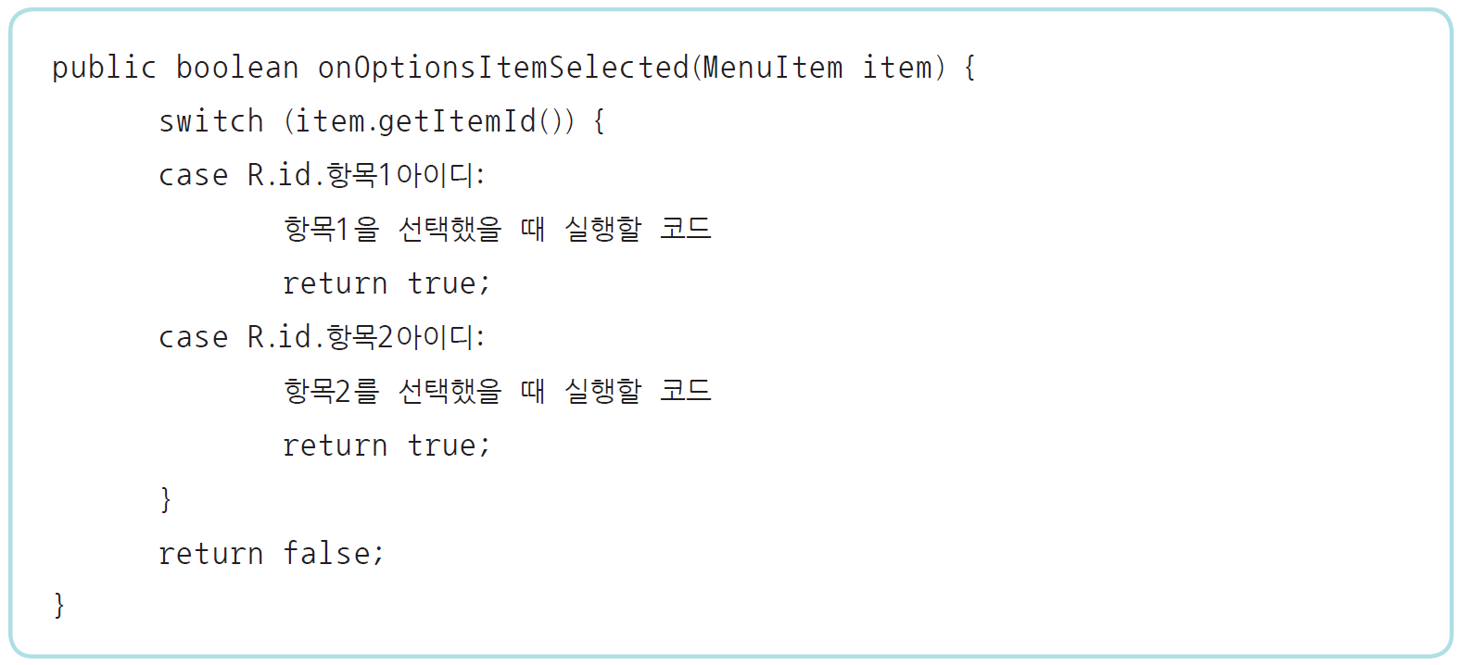
1. 메뉴 ▶ XML을 이용한 옵션 메뉴
onOptionsItemSelected( ) 메소드 기본 형식
메뉴를 선택했을 때 어떤 동작을 할 것인지 정의함

Slide 10
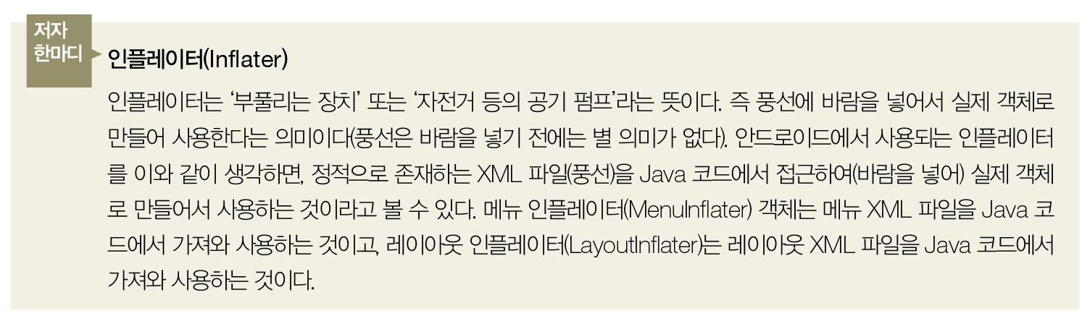
1. XML을 이용한 옵션 메뉴

Slide 11
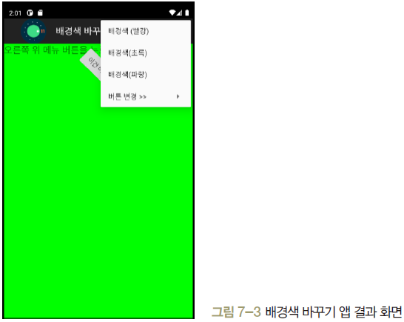
1. XML을 이용한 옵션 메뉴
실습 7-1 배경색 바꾸기 앱 만들기
1 안드로이드 프로젝트 생성
(1) 프로젝트 이름 : Project7_1
(2) 패키지 이름 : com.cookandroid.project7_1

Slide 12
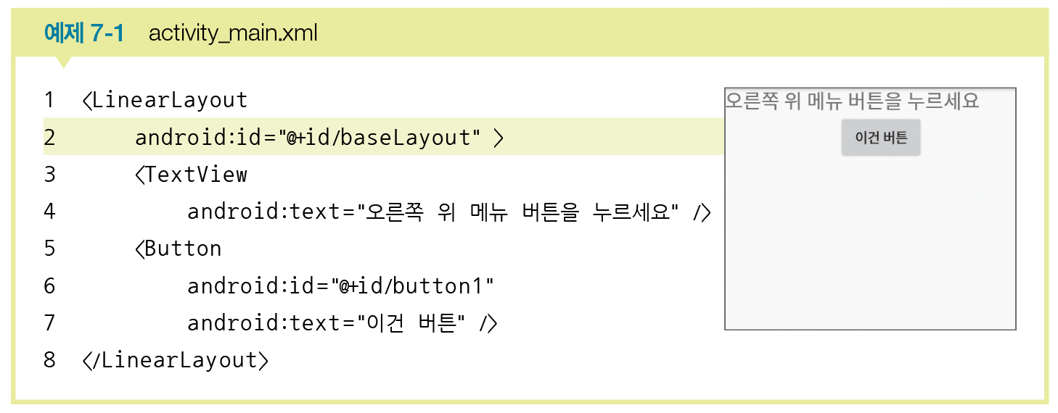
1. XML을 이용한 옵션 메뉴
실습 7-1 배경색 바꾸기 앱 만들기
2 화면 디자인 및 편집
(1) 아래와 같이 화면 코딩
바깥 리니어레이아웃의 id : baseLayout
텍스트뷰 1개와 버튼 1개 생성, 버튼 id : button1

Slide 13
1. XML을 이용한 옵션 메뉴
실습 7-1 배경색 바꾸기 앱 만들기
2 화면 디자인 및 편집
(2) menu 폴더가 없다면 생성
[app]-[res]에서 마우스 오른쪽 버튼 클릭 – [New]-[Android Resource Directory] 선택
[new Resource Directory]창에서 Resource type으로 ‘menu’ 선택하고 <OK> 클릭

Slide 14
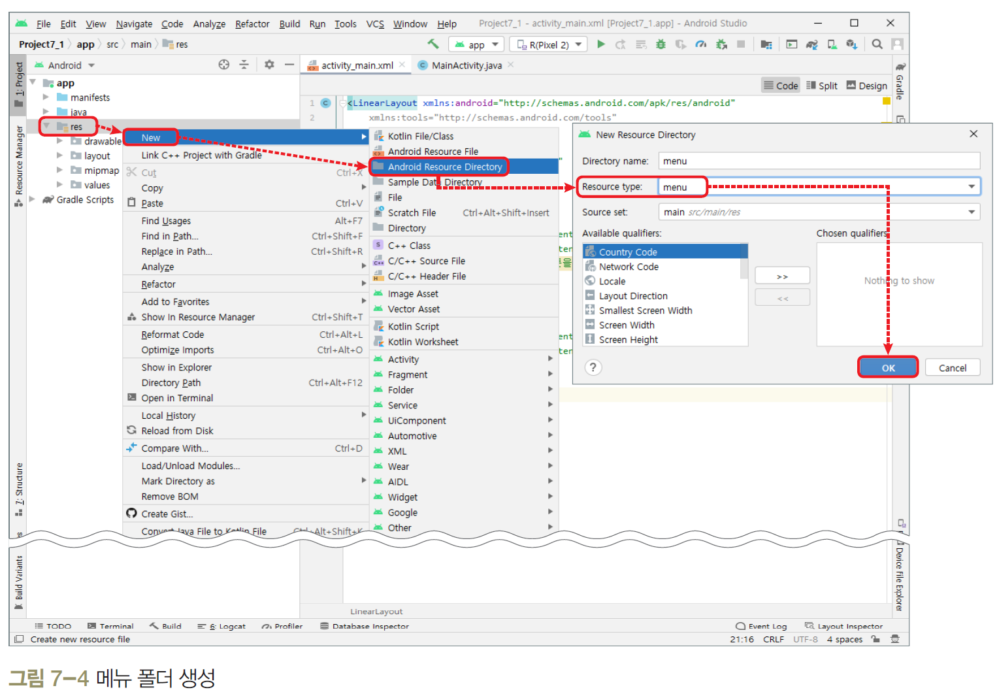
1. XML을 이용한 옵션 메뉴

Slide 15
1. XML을 이용한 옵션 메뉴
실습 7-1 배경색 바꾸기 앱 만들기
2 화면 디자인 및 편집
(3) 메뉴 XML 파일 만들기
[app]-[res]-[menu]에서 마우스 오른쪽 버튼 클릭 - [New]-[Menu resource file] 선택
[New Resource File] 창에서 새로운 파일 이름 ‘menu1.xml’을 입력하고 <OK> 클릭

Slide 16
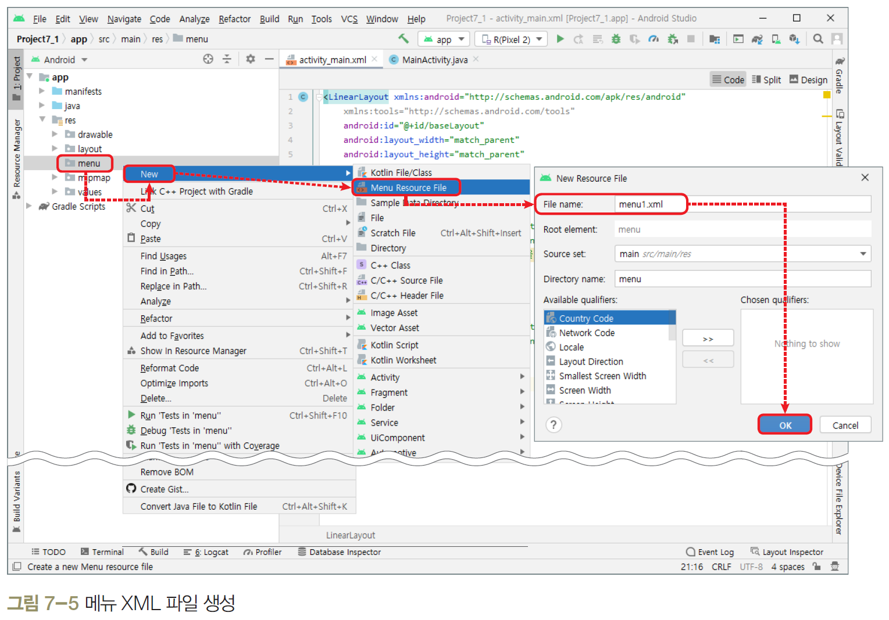
1. XML을 이용한 옵션 메뉴

Slide 17
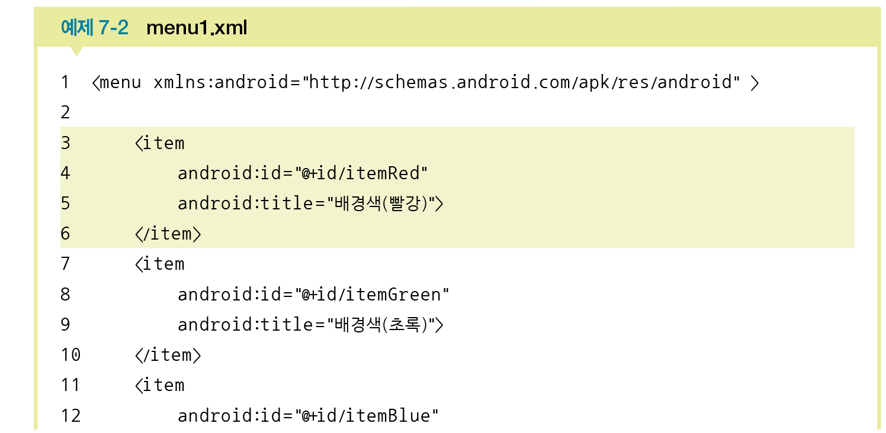
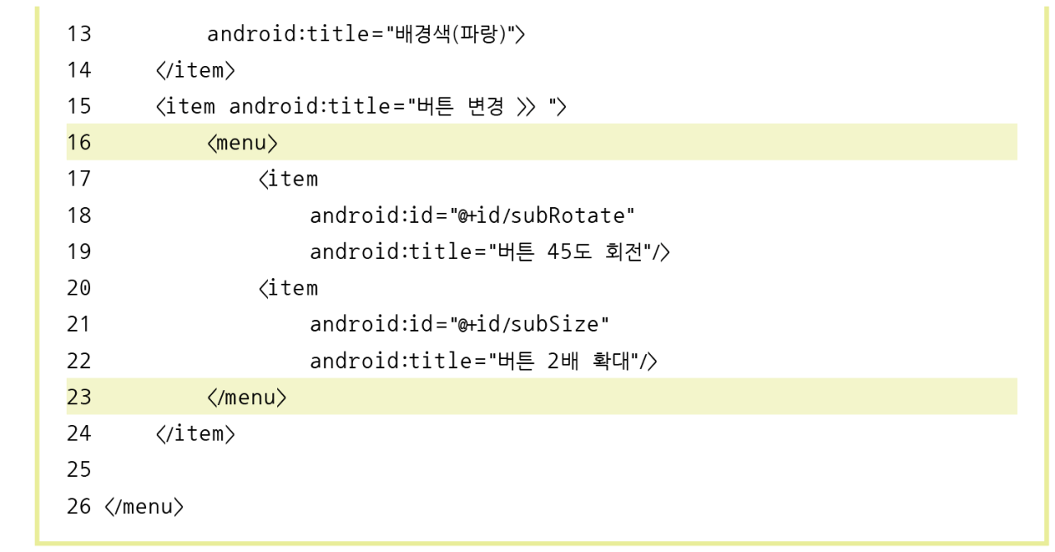
1. XML을 이용한 옵션 메뉴
실습 7-1 배경색 바꾸기 앱 만들기
2 화면 디자인 및 편집
(4) 메뉴 XML 파일 코딩

Slide 18
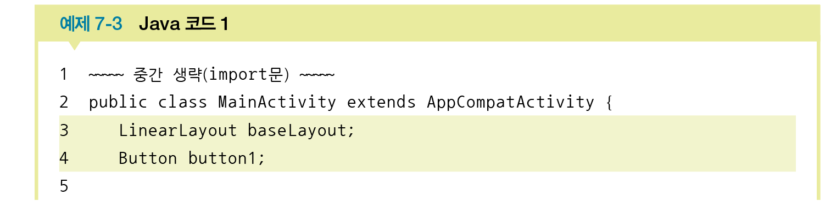
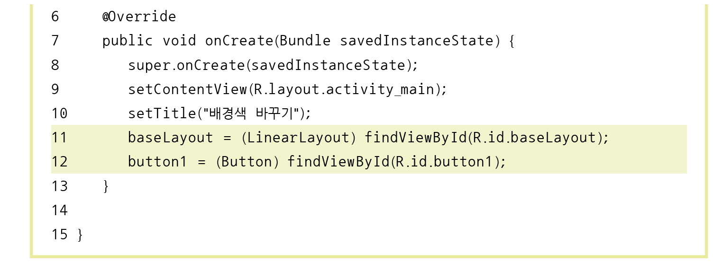
1. XML을 이용한 옵션 메뉴
실습 7-1 배경색 바꾸기 앱 만들기
Java 코드 작성 및 수정
(1) [MainActivity]에 다음 내용을 코딩
activity_main.xml의 레이아웃과 버튼에 대응할 전역변수 2개
메인 함수 onCreate( ) 안에서 위젯 변수 2개에 위젯 대입

Slide 19
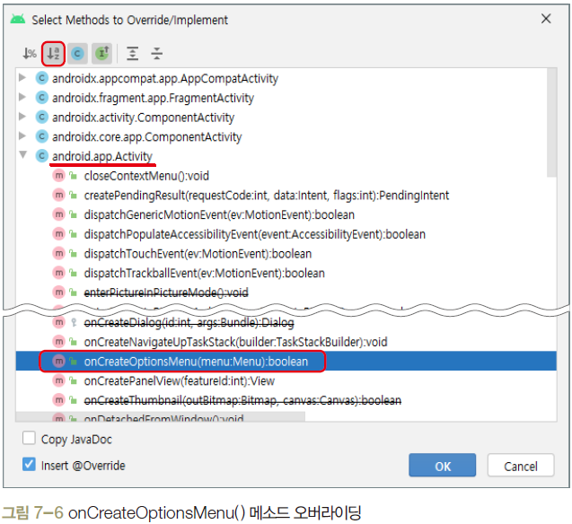
1. XML을 이용한 옵션 메뉴
실습 7-1 배경색 바꾸기 앱 만들기
Java 코드 작성 및 수정
(2) onCreateOptionsMenu( )를 Activity 클래스로부터 오버라이딩

Slide 20
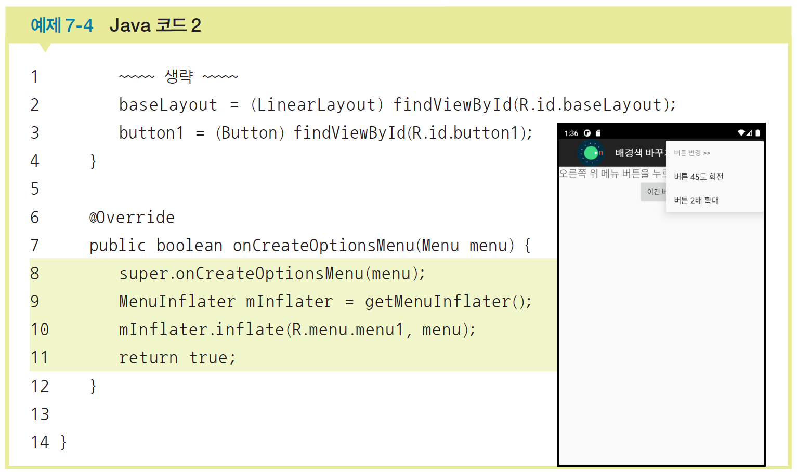
1. XML을 이용한 옵션 메뉴
실습 7-1 배경색 바꾸기 앱 만들기
Java 코드 작성 및 수정
(3) 자동 완성된 코드에 나머지 코딩

Slide 21
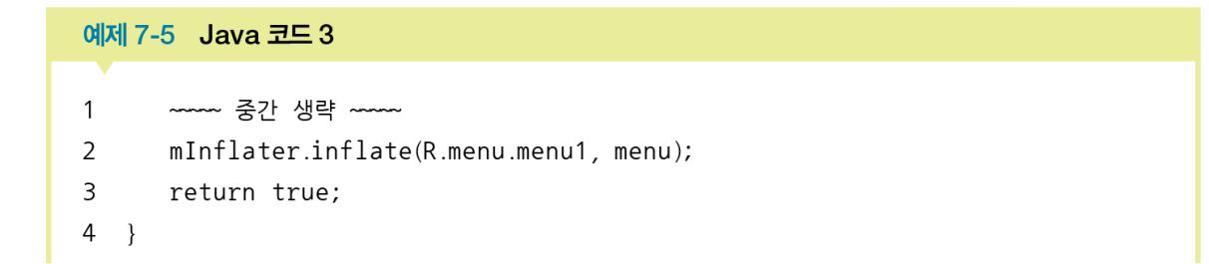
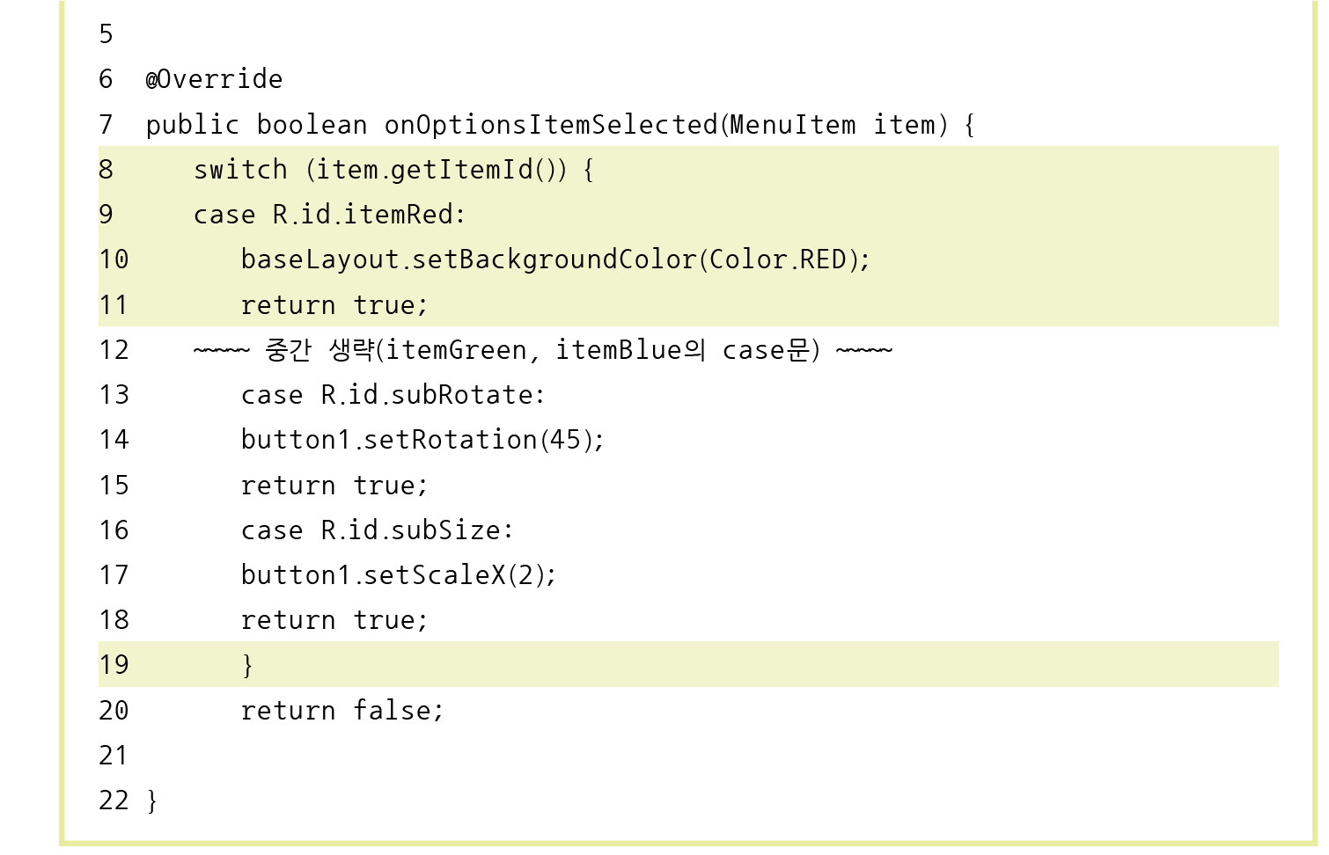
1. XML을 이용한 옵션 메뉴
실습 7-1 배경색 바꾸기 앱 만들기
Java 코드 작성 및 수정
(4) 메뉴를 클릭했을 때 동작할 메소드 onOptionsItemSelected( ) 코딩

Slide 22
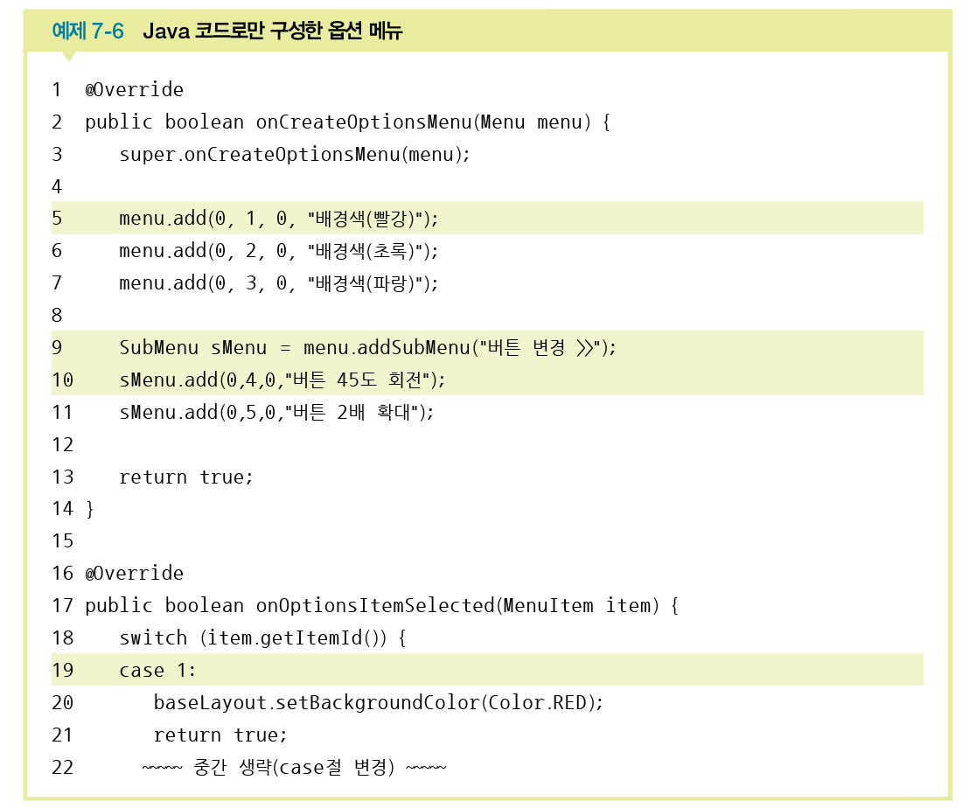
2. Java 코드만 이용한 옵션 메뉴
XML 파일 없이 Java 코드로만 옵션 메뉴 사용하기
onCreateOptionsMenu( ) 메소드 안에서 메뉴 XML 파일에 접근하는 대신 직접 menu.add( ) 메소드로 메뉴 항목 추가

Slide 23
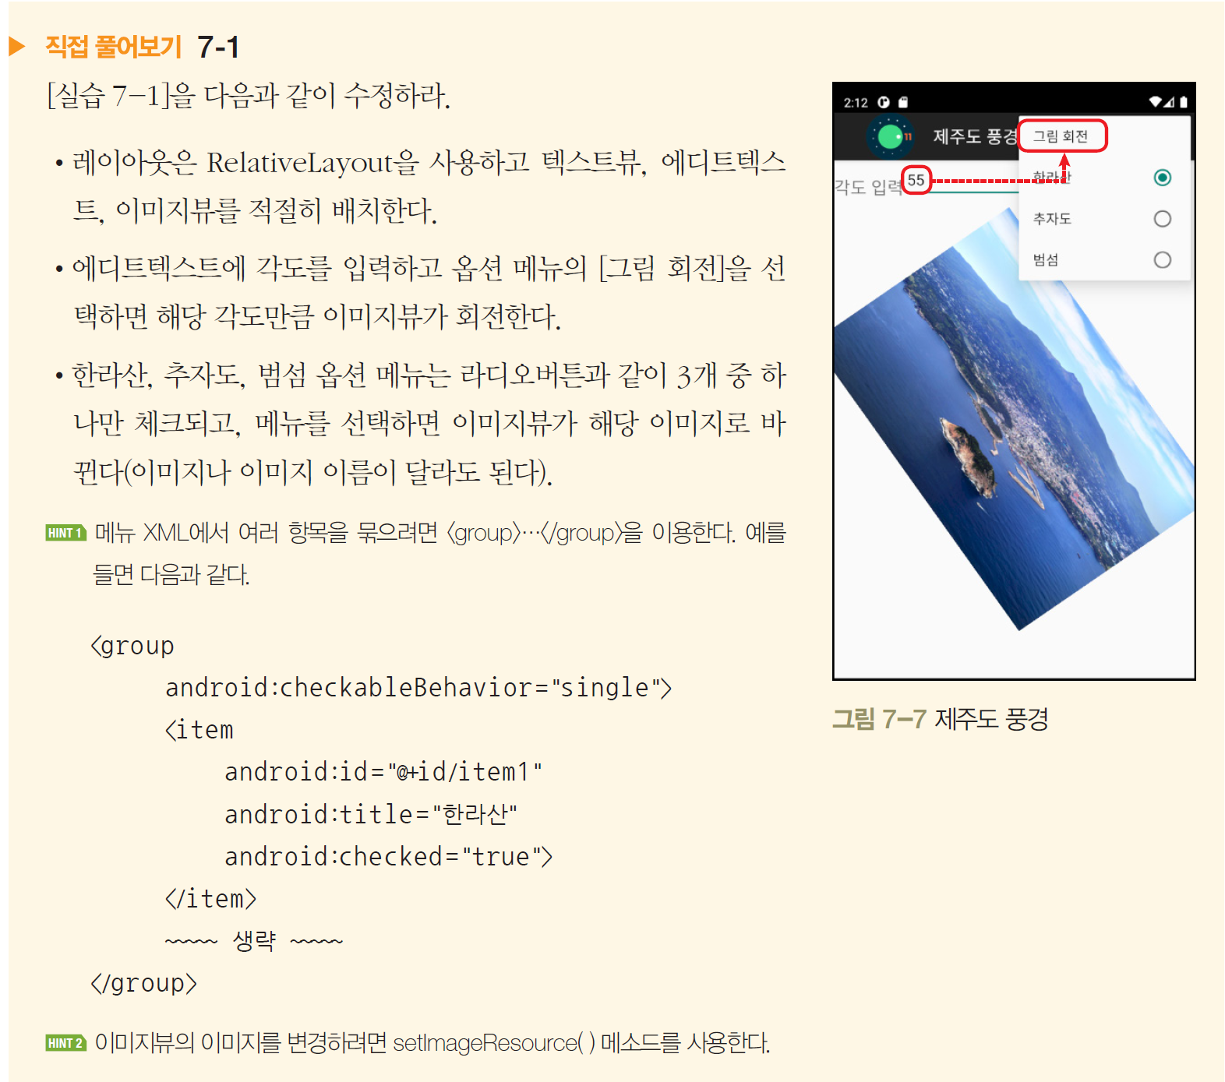
2. Java 코드만 이용한 옵션 메뉴

Slide 24
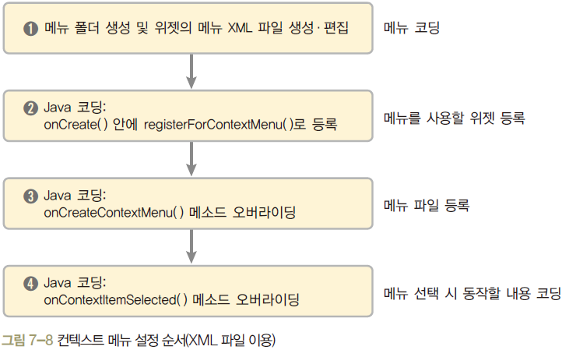
3. XML을 이용한 컨텍스트 메뉴
컨텍스트 메뉴(Context Menu)
레이아웃 또는 버튼, 에디트텍스트 등의 위젯을 롱클릭하면 나타남
Windows의 팝업창과 비슷함
컨텍스트 메뉴 설정 순서

Slide 25
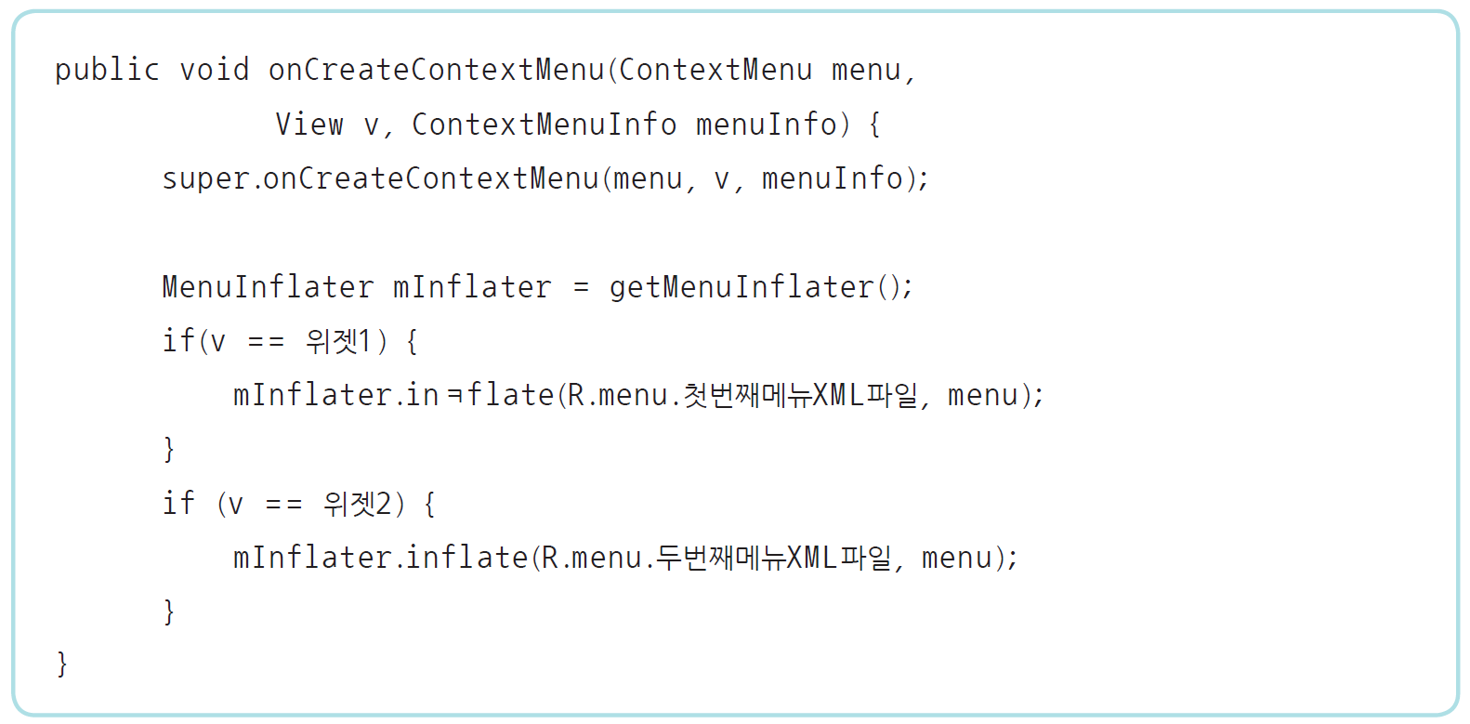
3. XML을 이용한 컨텍스트 메뉴
컨텍스트 메뉴 XML 파일
컨텍스트 메뉴가 나오게 할 위젯마다 별도의 파일 생성해야 함
메뉴 XML 문법은 옵션 메뉴와 동일함
onCreateContextMenu( ) 메소드에는 위젯별로 컨텍스트 메뉴가 나타나야 하므로, 위젯별 컨텍스트 메뉴를 if문으로 등록해야 함

Slide 26
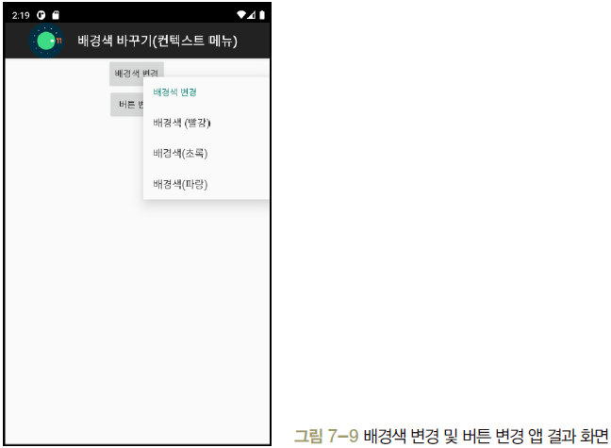
3. XML을 이용한 컨텍스트 메뉴
실습 7-2 배경색 변경 및 버튼 변경 앱 만들기
1 안드로이드 프로젝트 생성
(1) 프로젝트 이름 : Project7_2
(2) 패키지 이름 : com.cookandroid.project7_2

Slide 27
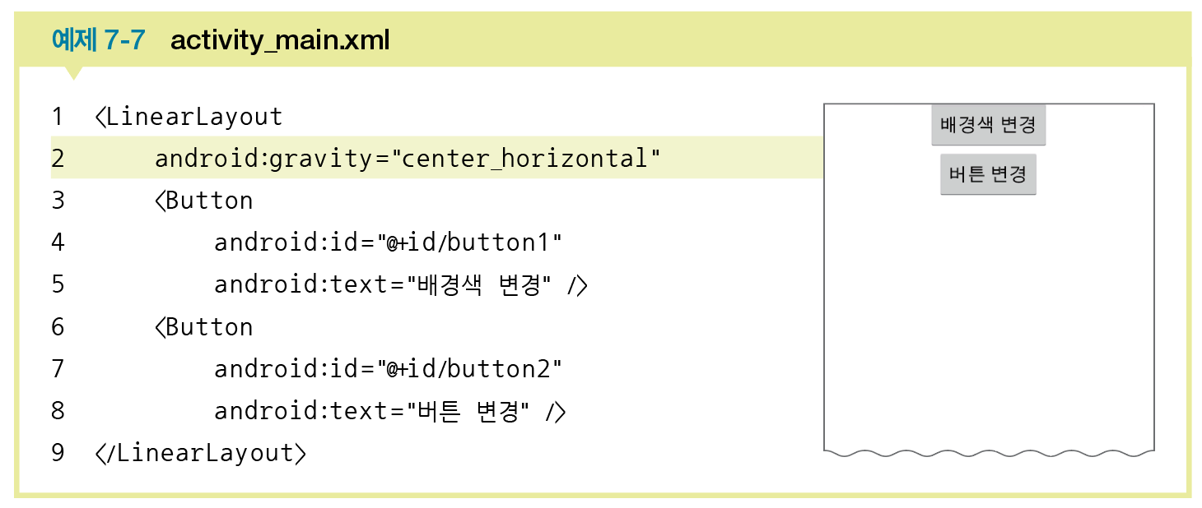
3. XML을 이용한 컨텍스트 메뉴
실습 7-2 배경색 변경 및 버튼 변경 앱 만들기
2 화면 디자인 및 편집
(1) 화면을 간단히 코딩하기
레이아웃의 id : baseLayout
버튼 2개 생성, 버튼의 id : button1, button2

Slide 28
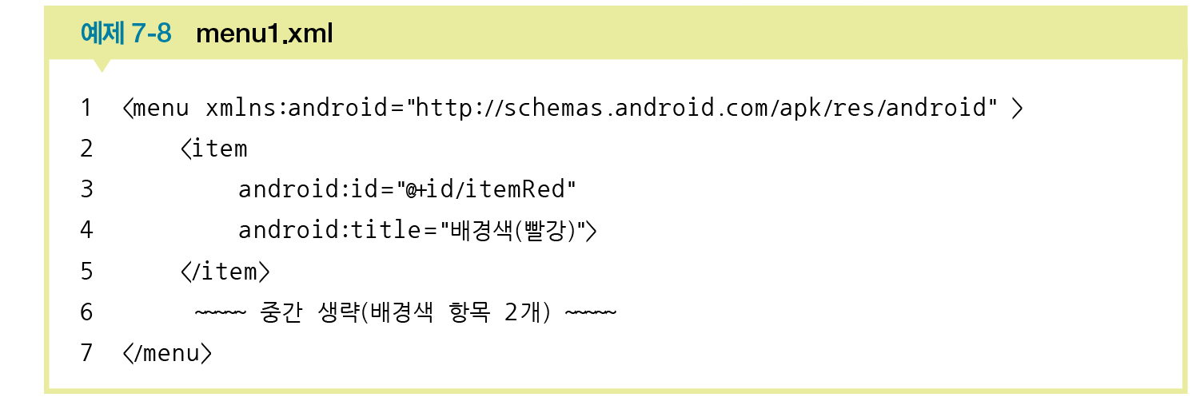
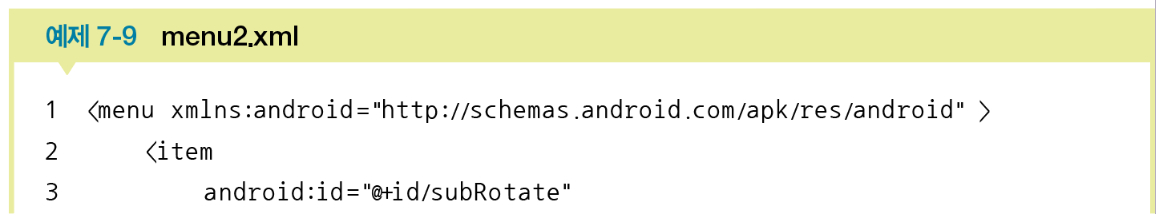
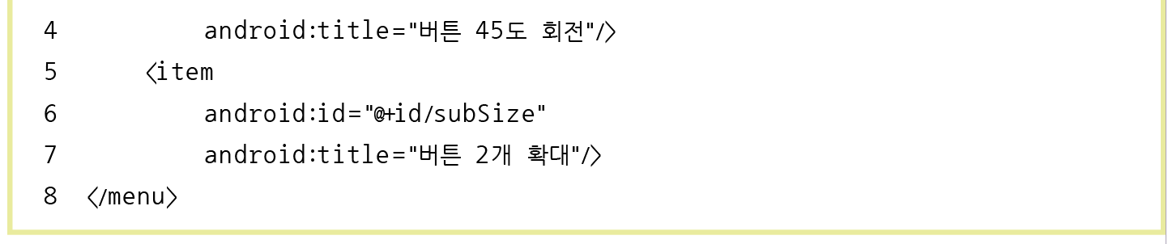
3. XML을 이용한 컨텍스트 메뉴
실습 7-2 배경색 변경 및 버튼 변경 앱 만들기
2 화면 디자인 및 편집
(2) [실습 7-1]을 참고하여 menu폴더와 menu1.xml, menu2.xml 파일 생성
(3) menu1.xml : 배경색 변경과 관련된 3개의 항목 생성
(4) menu2.xml : 버튼과 관련된 2개의 항목 생성

Slide 29
3. XML을 이용한 컨텍스트 메뉴
실습 7-2 배경색 변경 및 버튼 변경 앱 만들기
3 Java 코드 작성 및 수정
(1) MainActivity에 다음 내용을 코딩
activity_main.xml의 레이아웃과 버튼 2개에 대응할 전역변수 3개
메인 함수 onCreate( ) 안에서 위젯 변수 3개에 위젯 대입
2개의 버튼 위젯 변수를 registerForContextMenu( )에 등록

Slide 30
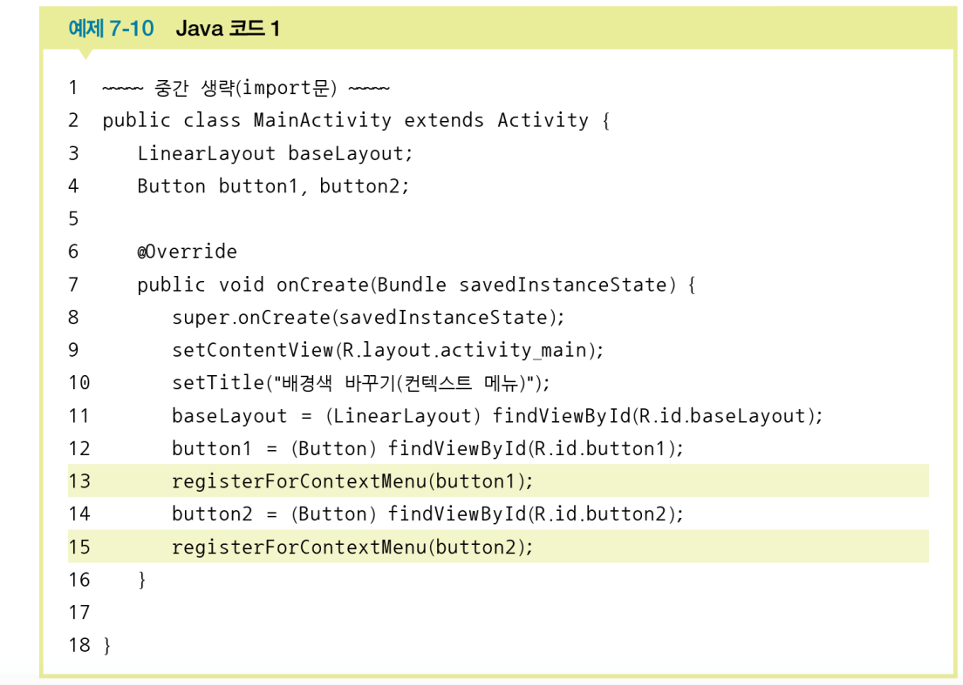
3. XML을 이용한 컨텍스트 메뉴

Slide 31
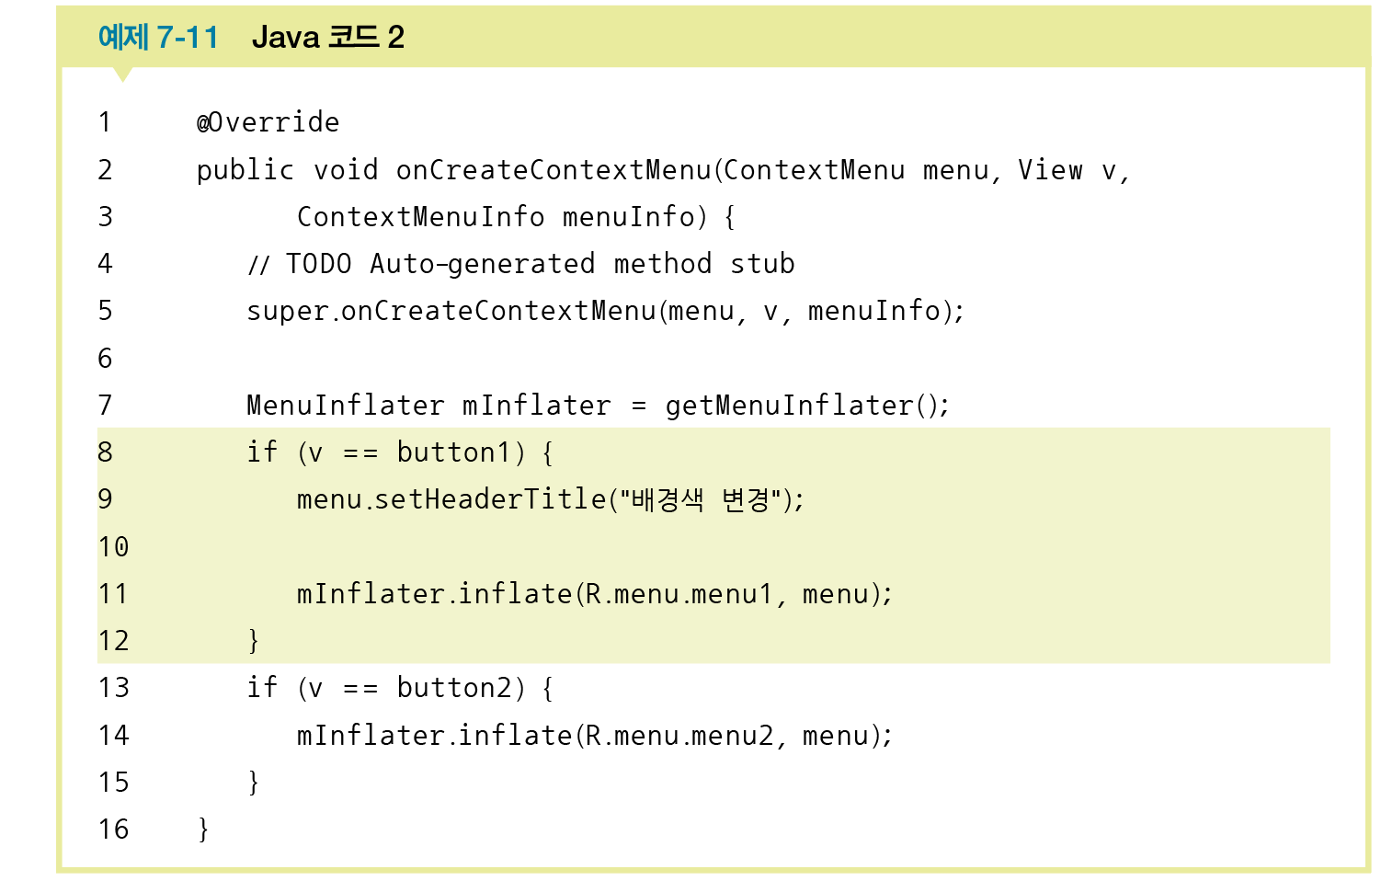
3. XML을 이용한 컨텍스트 메뉴
실습 7-2 배경색 변경 및 버튼 변경 앱 만들기
Java 코드 작성 및 수정
(2) 선택한 위젯에 따라 인플레이트하는 메뉴 XML 파일을 다르게 함
(3) onContextItemSelected( )를 같은 방식으로 자동 완성한 후 코딩

Slide 32
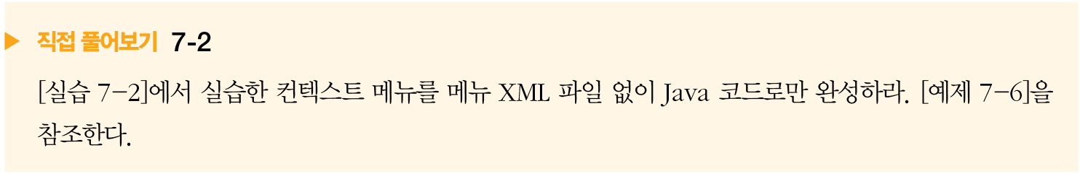
3. XML을 이용한 컨텍스트 메뉴

Slide 33
02
토스트

Slide 34
1. 토스트
토스트(toast)
화면에 잠깐 나타났다 사라지는 메시지
프로그래머가 디버깅 용도로 사용하기에도 적당함
토스트의 일반적인 형태
duration: 화면에 나타나는 시간
setGravity( ) 메소드를 사용하면 위치를 변경할 수 있음
gravity : 화면의 위, 중앙, 아래 등을 지정
xOffset, yOffset : 떨어진 거리

Slide 35
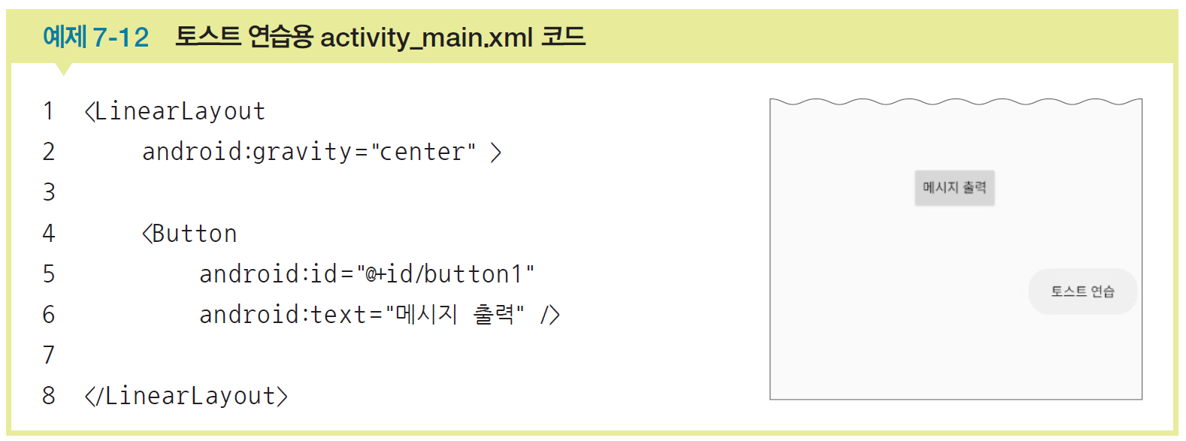
1. 토스트
토스트 메시지가 랜덤 위치에 출력되는 예제

Slide 36
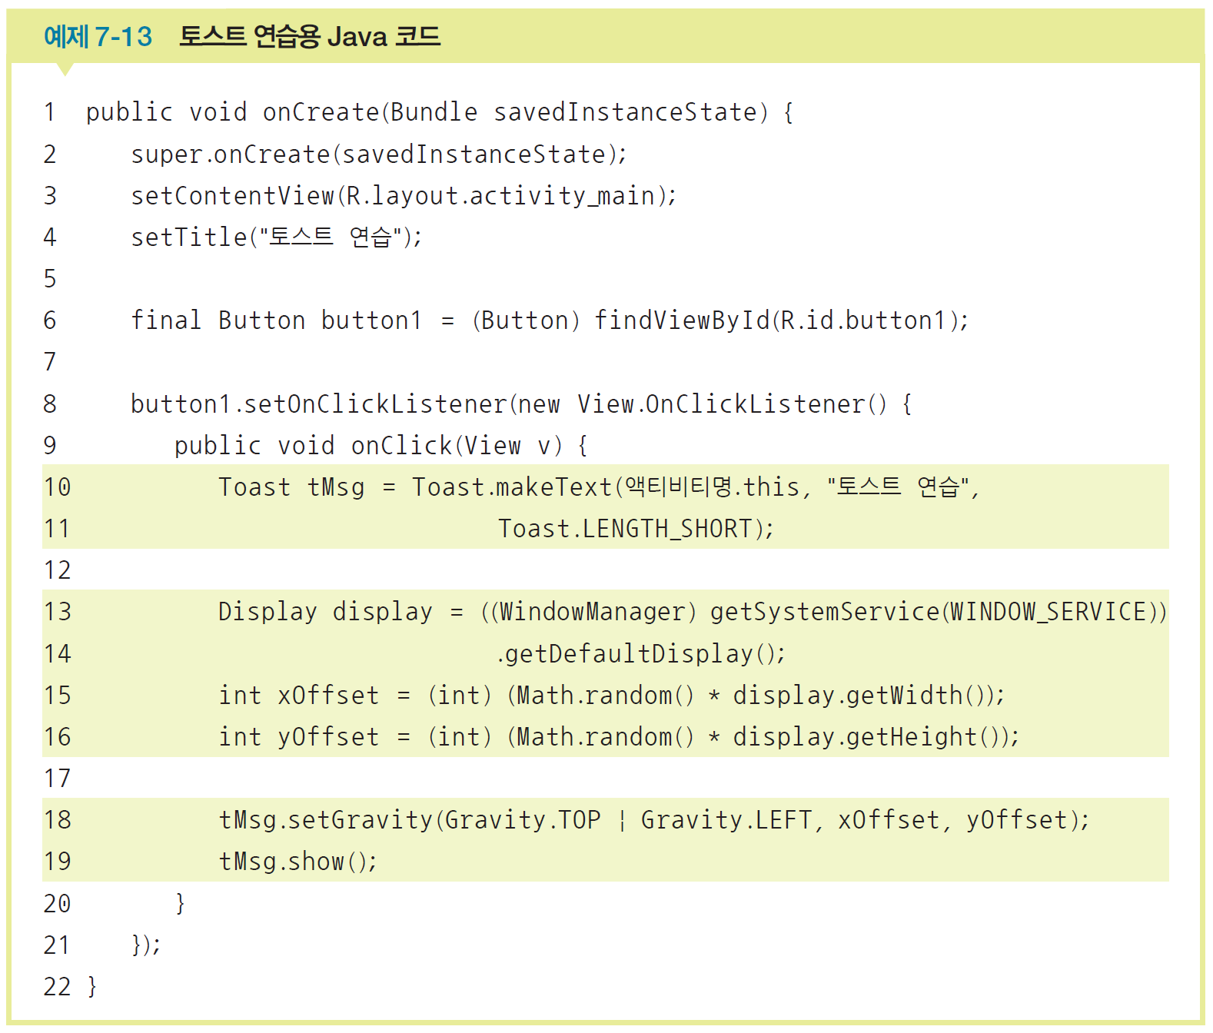
1. 토스트

Slide 37
03
대화상자

Slide 38
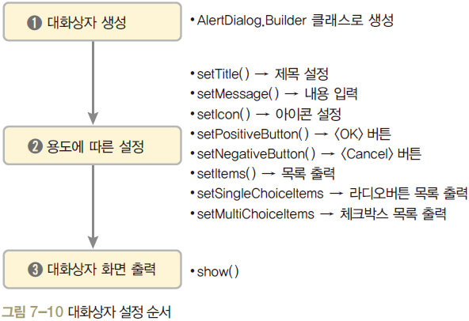
1. 기본 대화상자
대화상자(Dialog)
사용자에게 중요한 사항을 알려준 후, 어떤 선택을 하게 하는 것이 목적

Slide 39
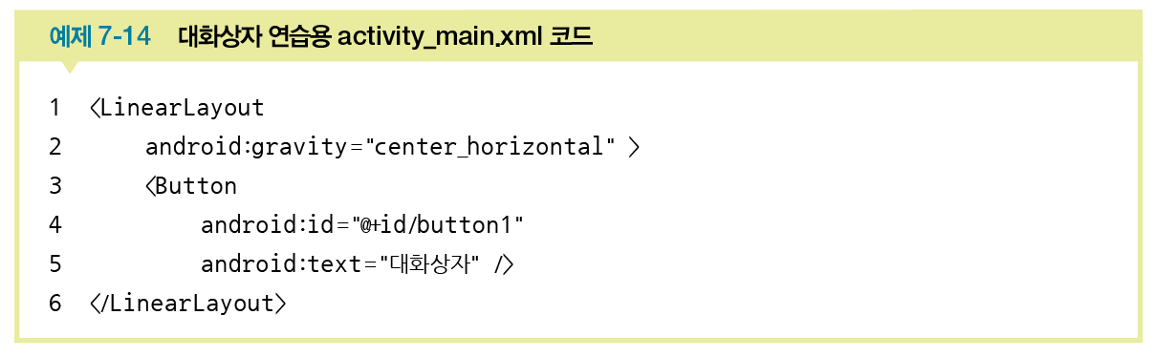
1. 기본 대화상자
대화상자 연습을 위한 버튼 하나만 있는 예제

Slide 40
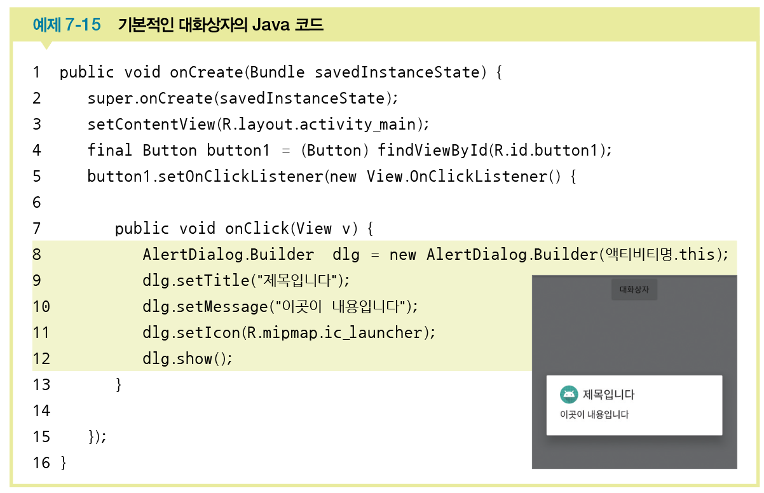
1. 기본 대화상자
대화상자 Java 코드(버튼 없음)

Slide 41
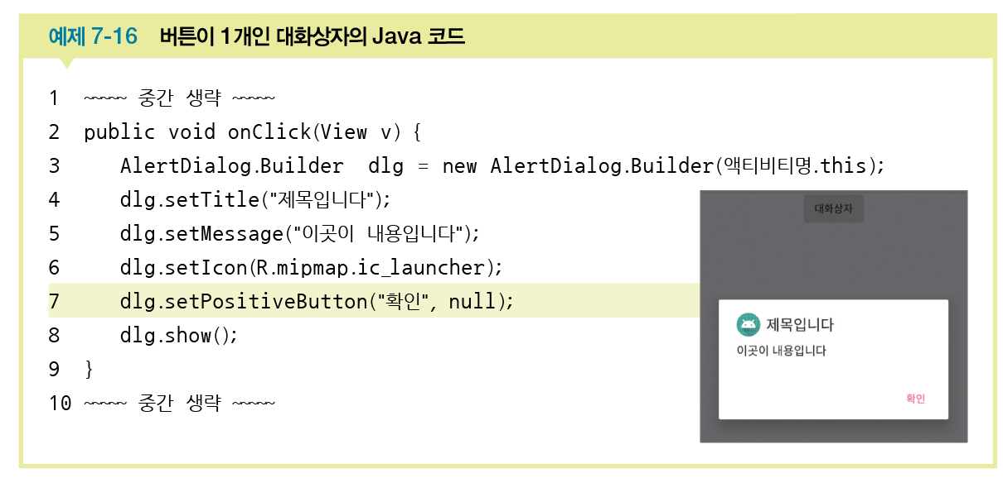
1. 기본 대화상자
대화상자 Java 코드(버튼 1개)

Slide 42
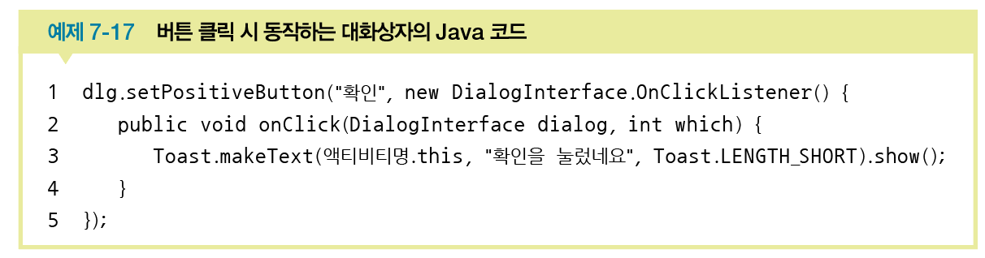
1. 기본 대화상자
버튼 클릭 시 동작하는 대화상자의 Java 코드
setPositiveButton(“문자열”, 리스너)의 리스너가 null이라 아무 동작도 안 하므로 해당 부분 수정

Slide 43
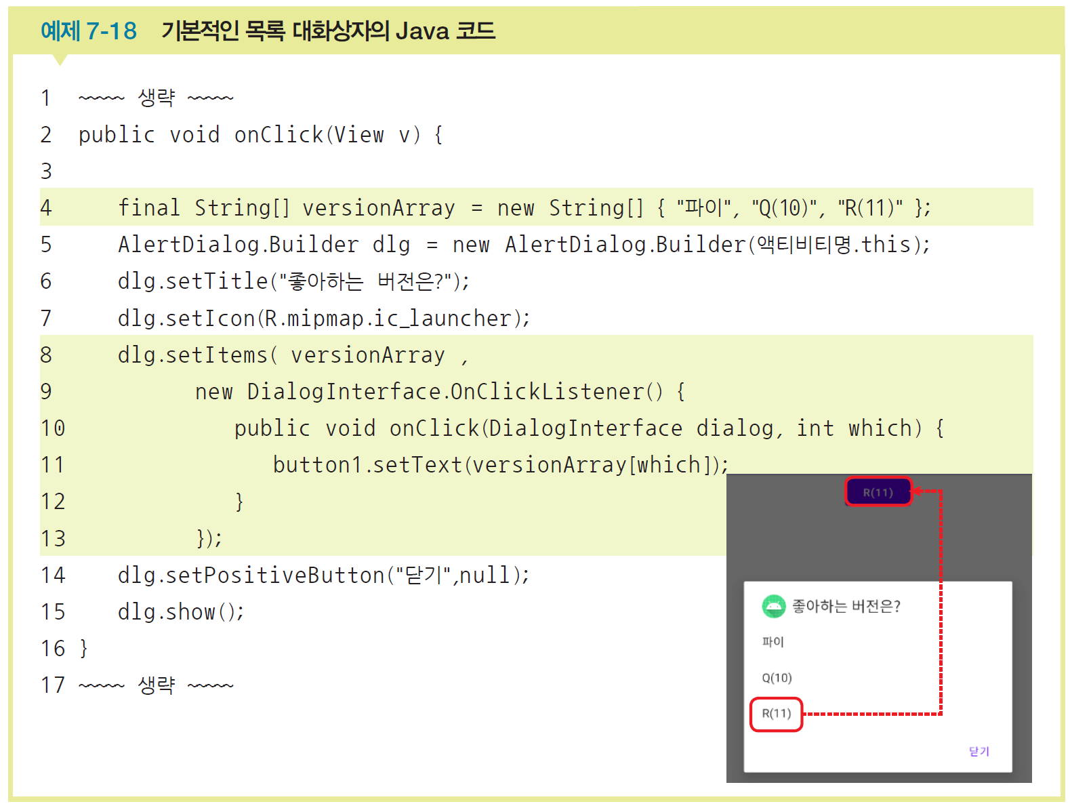
2. 목록 대화상자
가장 기본적인 목록을 만드는 형식

Slide 44
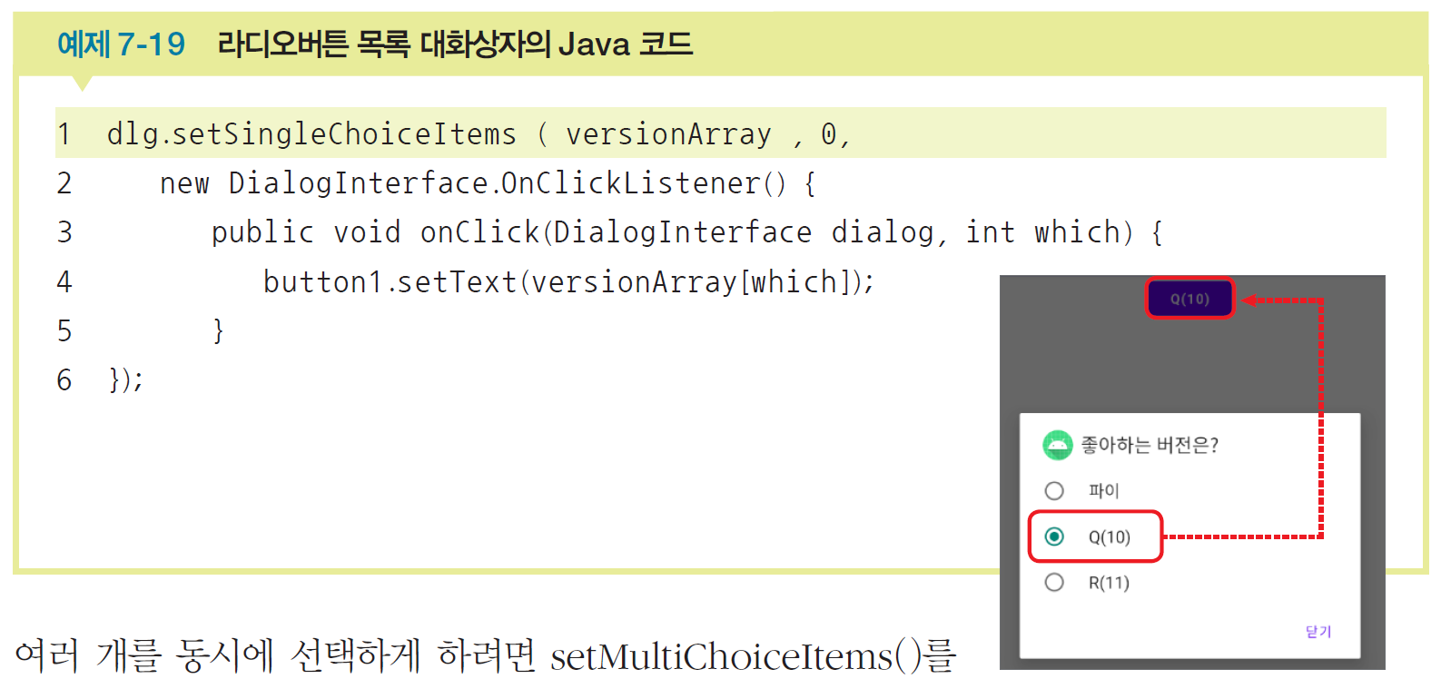
2. 목록 대화상자
라디오버튼 목록 대화상자 Java 코드
setItems( ) 대신 setSingleChoiceItems( ) 사용하면 라디오버튼 형태로 출력
setSingleChoiceItems(문자열 배열, 초기 선택 인덱스, 리스너)로 파라미터가 3개임

Slide 45
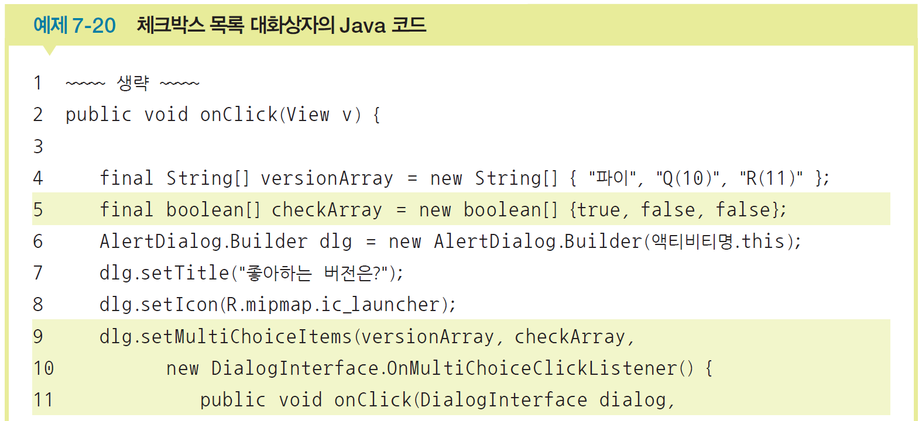
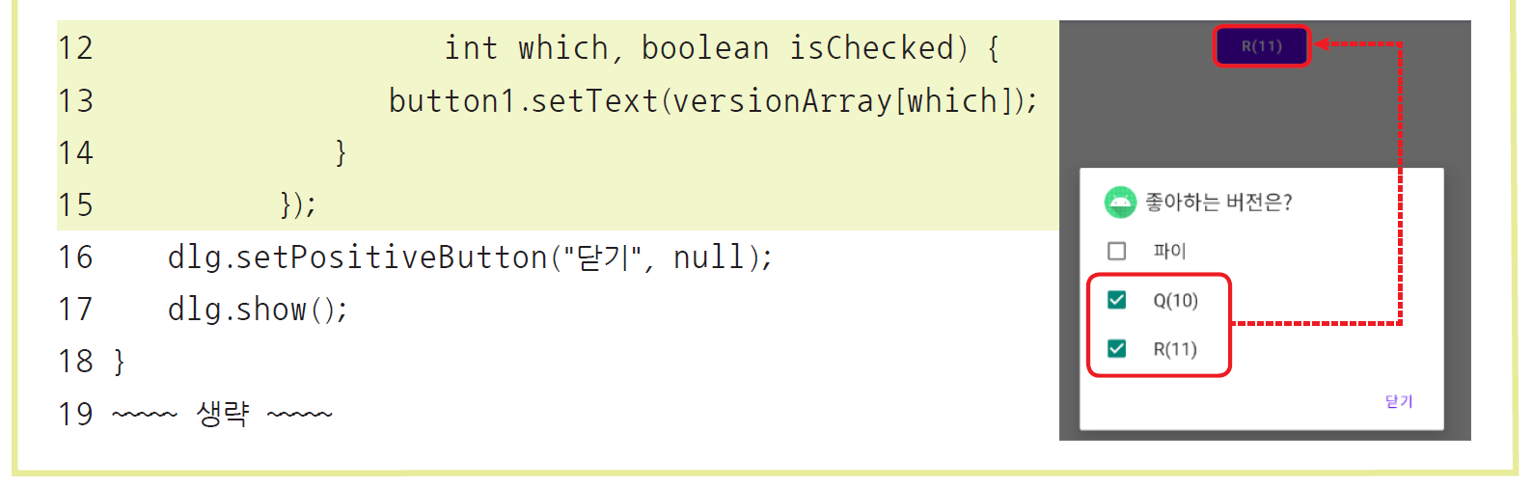
2. 목록 대화상자
체크박스 목록 대화상자 Java 코드
여러 개를 동시에 선택하려면 setMultiChoiceItems( )를 사용

Slide 46
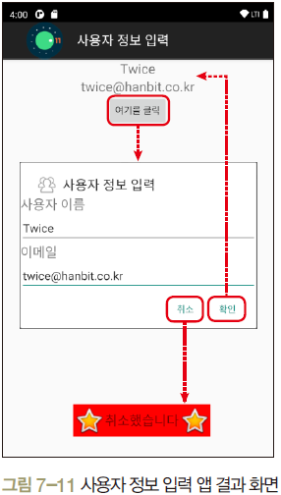
2. 목록 대화상자
실습 7-3 사용자 정보 입력 앱 만들기
1 안드로이드 프로젝트 생성
(1) 프로젝트 이름 : Project7_3
(2) 패키지 이름 : com.cookandroid.project7_3

Slide 47
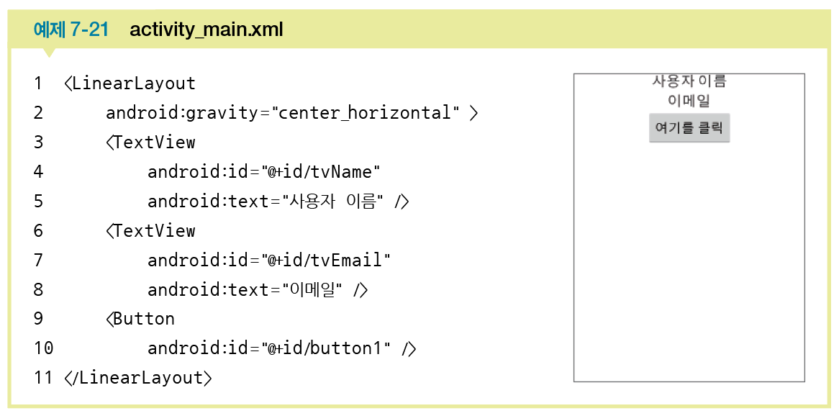
2. 목록 대화상자
실습 7-3 사용자 정보 입력 앱 만들기
2 화면 디자인 및 편집
(1) 아래와 같이 화면 코딩하기
텍스트뷰 2개와 버튼 1개를 생성, 위젯의 id : tvName, tvEmail, button1

Slide 48
2. 목록 대화상자
실습 7-3 사용자 정보 입력 앱 만들기
2 화면 디자인 및 편집
(2) 대화상자에서 사용할 레이아웃 XML 파일 생성
[app]-[res]-[layout]에서 마우스 오른쪽 버튼을 클릭하고 [New]-[Layout Resource File] 선택
[New Resource File] 창에서 File name에는 ‘dialog1.xml’을, Root element에는 ‘ Linear Layout’을 입력하고 <OK>를 클릭

Slide 49
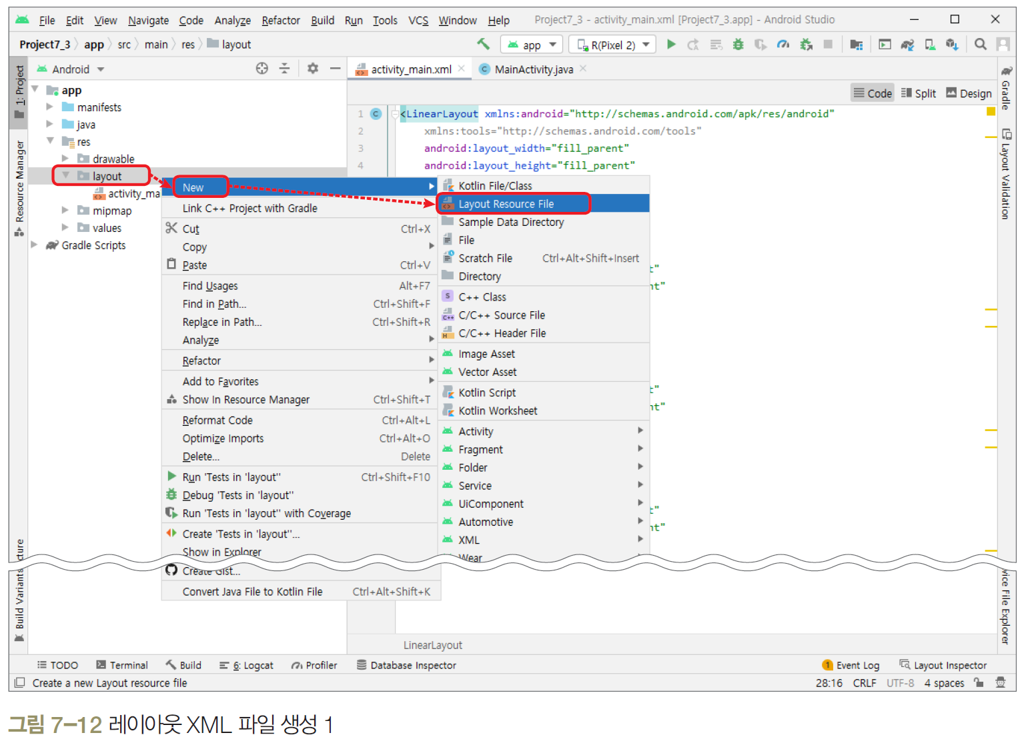
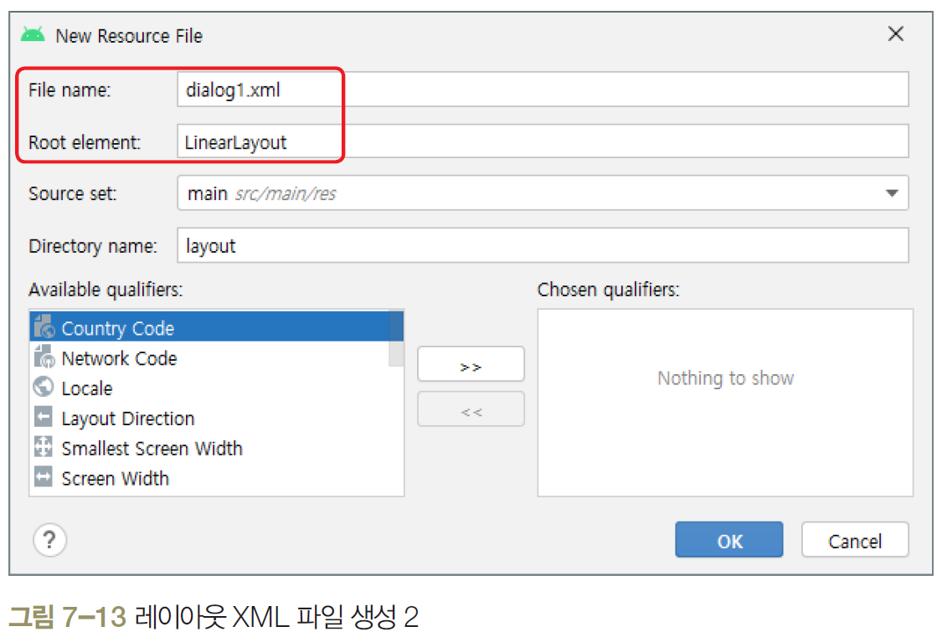
2. 목록 대화상자

Slide 50
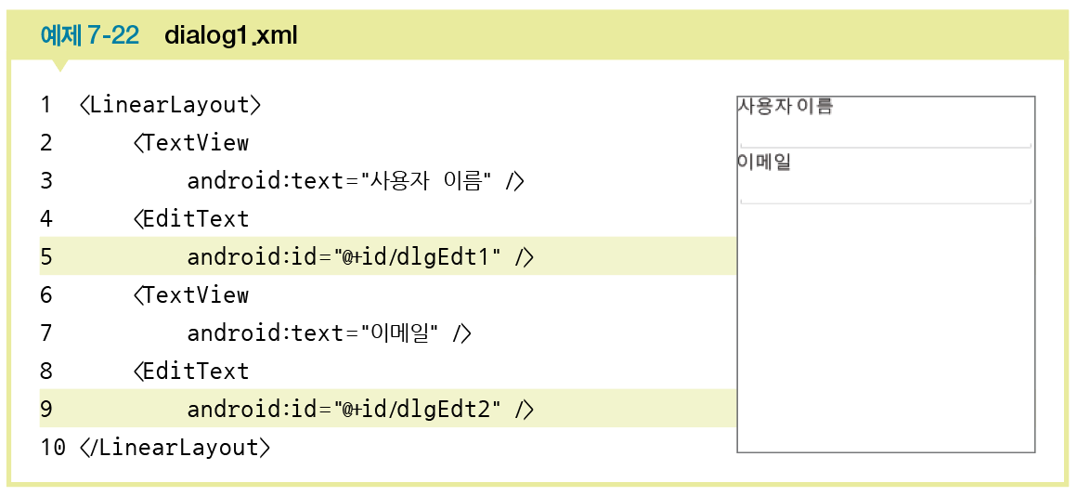
2. 목록 대화상자
실습 7-3 사용자 정보 입력 앱 만들기
2 화면 디자인 및 편집
(3) 대화상자용 dialog1.xml 파일을 코딩
텍스트뷰, 에디트텍스트, 텍스트뷰, 에디트텍스트의 순서로 생성
에디트텍스트만 위젯 id를 dlgEdt1, dlgEdt2로 지정

Slide 51
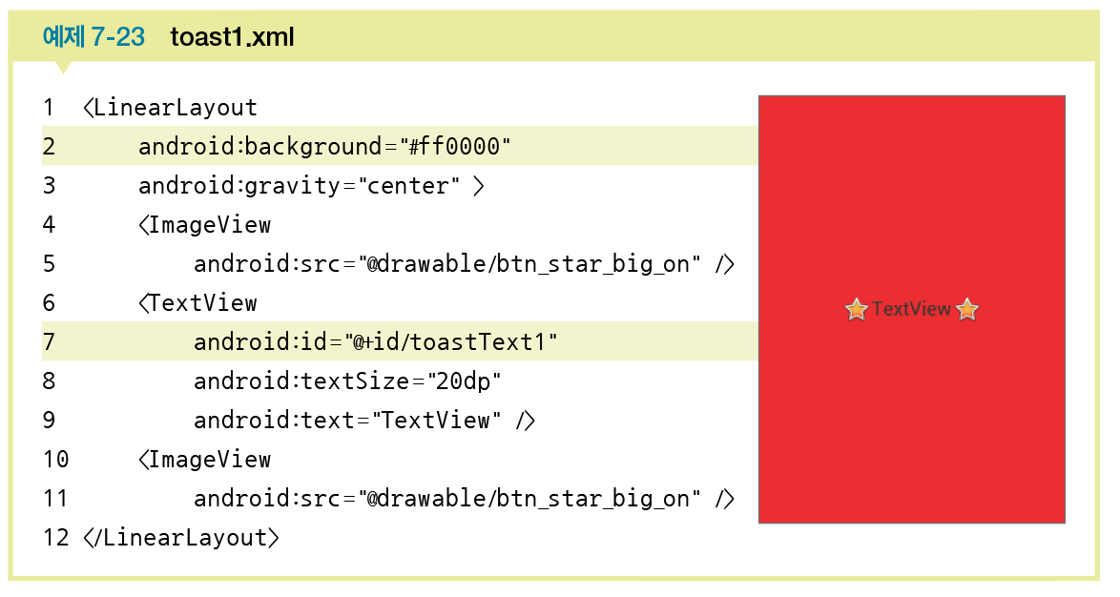
2. 목록 대화상자
실습 7-3 사용자 정보 입력 앱 만들기
2 화면 디자인 및 편집
(4) toast1.xml 파일을 생성하고 코딩
이미지뷰, 텍스트뷰, 이미지뷰의 순서로 생성
텍스트뷰의 id를 toastText1로 지정
레이아웃의 배경을 빨간색으로 지정

Slide 52
2. 목록 대화상자
실습 7-3 사용자 정보 입력 앱 만들기
3 Java 코드 작성 및 수정
(1) MainActivity에 다음 내용 코딩하기
activity_main.xml의 텍스트뷰 2개, 버튼 1개에 대응할 전역변수 3개
dialog1.xml의 에디트텍스트에 대응할 전역변수 2개
toast1.xml의 텍스트뷰 1개에 대응할 전역변수 1개
dialog1.xml과 toast1.xml을 인플레이트할 뷰 변수 2개
메인 함수 onCreate( ) 안에서 activity_main.xml의 위젯 변수 3개에 위젯 대입

Slide 53
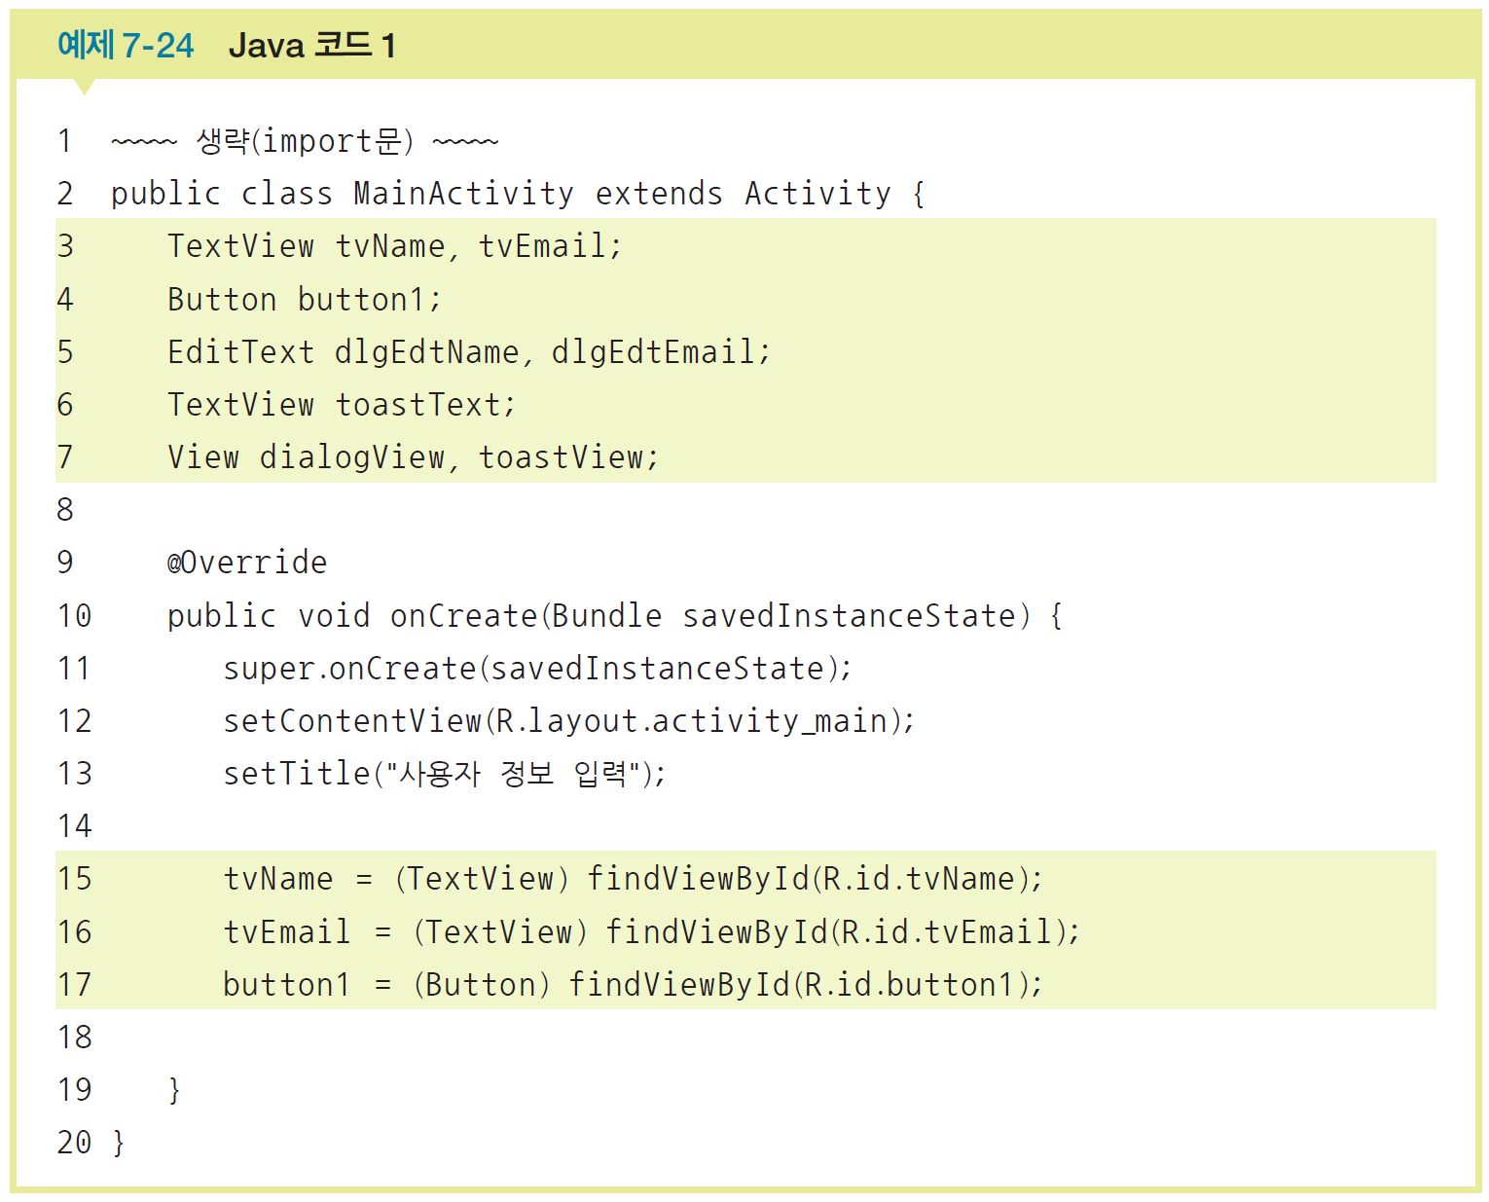
2. 목록 대화상자

Slide 54
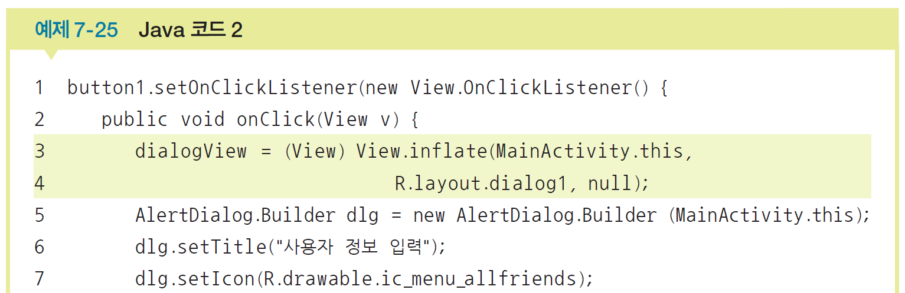
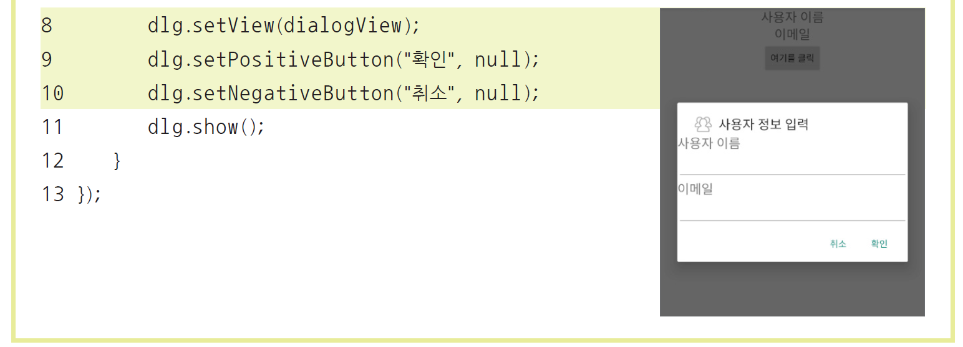
2. 목록 대화상자
실습 7-3 사용자 정보 입력 앱 만들기
3 Java 코드 작성 및 수정
(2) button1 변수를 클릭했을 때 리스너를 작성
onClick( ) 메소드 안에 대화상자를 만들고 <확인>과 <취소>를 추가
<확인>, <취소> 버튼 클릭 시 실행할 내용은 일단 null로 입력

Slide 55

2. 목록 대화상자
실습 7-3 사용자 정보 입력 앱 만들기
3 Java 코드 작성 및 수정
(3) 대화상자의 <확인>을 클릭하면 대화상자에서 입력한 사용자 이름과 이메일이 메인 화면(activity_main.xml)의 텍스트뷰에 쓰이도록 코딩

Slide 56

2. 목록 대화상자
실습 7-3 사용자 정보 입력 앱 만들기
3 Java 코드 작성 및 수정
(4) 대화상자의 <취소>를 클릭했을 때 toast1.xml이 토스트 메시지로 나오도록 설정

Slide 57

2. 목록 대화상자

